Slide 1
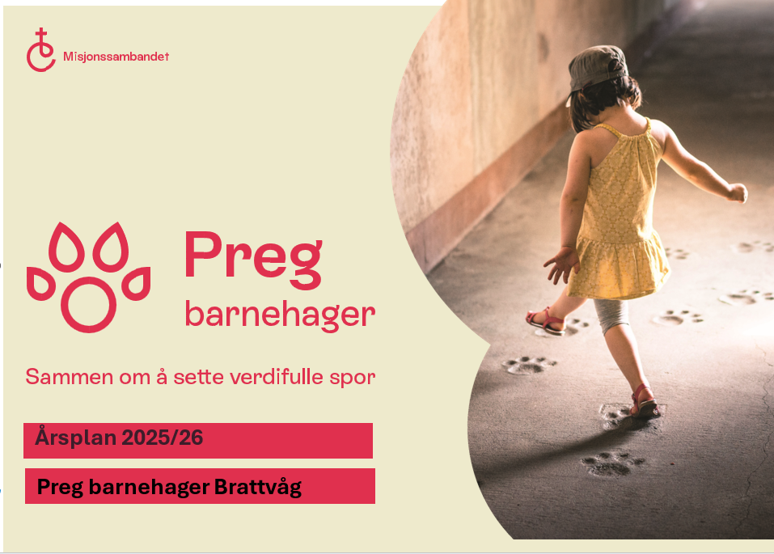

Slide 2

Barnehagekalender 2025-2026
Månad | Kva | Evnt
August | 1. August – Nytt barnehageår 15. August – Planleggingsdag – barnehagen er stengt. Startsamtalar for foreldre til nye barn
September | 2. September – foreldremøte for alle foreldre
Oktober | Kommunal kursdag. Barnehagen er stengt. Dato kjem etter kvart.
November
Desember | 23. Desember – siste dagen før julehøgtid. Juleferie – barnehagen er stengd – 24.-til og med 1. januar 2025
Januar | Fredag 2. januar – første dag etter jul og nyttår
Februar | 6.februar - planleggingsdag - barnehagen stengd 6.Februar: Samenes nasjonaldag
Mars | 16.Mars – Kvenfolkets dag 20.Mars – Id al-fitr 30.mars - 6.april - påskehøgtid – Barnehagen er stengt.
April | 30.mars - 6.april - påskehøgtid – Barnehagen er stengt 13.april – Medarbeidarsamling Preg barnehager Møre og Romsdal – Barnehagen er stengt
Mai | 14. Mai – Kristi Himmelfartsdag – barnehagen er stengt 15.mai - Planleggingsdag – barnehagen er stengt 25.mai - 2 pinsedag – barnehagen er stengt
Juni
Juli | Sommerstengt barnehage veke 29 og 30. Juli har åpningstid kl 8-16.
August 2026 | 1. August – nytt barnehageår

Slide 3
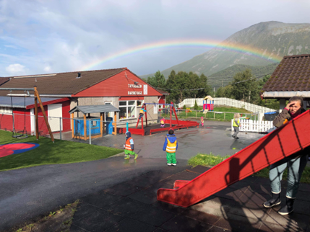
Velkommen til eit nytt barnehageår 2025/2026
Kontaktinformasjon:
Besøksadresse: Øvrehjellen 1/Tobbevollen 4 personal-/møterom
E-post: brattvag@pregbarnehager.no
Telefonnummer til barnehagen:
Hovudnummer: 70215405
Kontor: 45971427
Friskus: 94473935
Blåklokka: 94473934
Tusenfryd: 94473946
Marisko: 98903789
Skogstjerna: 45038029
Tiriltunga: 94123252
Fellesrommet: 45971428
Dagleg leiar/styrar: Trine M Hestetun (permisjon) Konstituert dagleg leiar/styrar (pr.no):
Ragnfrid V Haram, 47326435 / 45971427
I Preg barnehager Brattvåg har vi i eit mål om at alt vi gjer, gjer vi med utgangpunkt
til det beste for kvart einskild barn.
Vi ønsker å skape ein god og inspirerande kvardag som er prega av NESTEKJÆRLEIK – LIKEVERD – MESTRING.
Vi arbeider heile tida for å oppretthalde god kvalitet i barnehagen, og personalet er jamnleg med på samlingar med fagleg fokus for å sikre at barnehagen er ein lærande organisasjon og i stadig utvikling.
Vi arbeider for at barna på småbarn- og storbarnsavdelingane skal medvirke og ha oversikt over kvardagen sin. Vi ønsker at barna utviklar reiskap for å ha gode relasjonar og leik, og kunne utvikle vennskap som dei tek med seg vidare i livet. Vi ønsker å sette verdifulle spor.
Med venleg helsing
Medarbeidarane i Preg barnehager Brattvåg
Åpningstid
Kl 7-16.30
Visjonen vår er:
Sammen om
å sette
verdifulle spor
Våre verdier:
N – Nestekjærlighet
L – Likeverd
M – Mestring

Slide 4
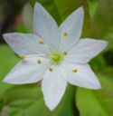
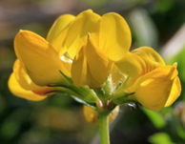
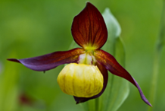
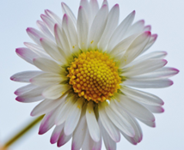
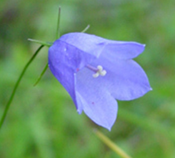
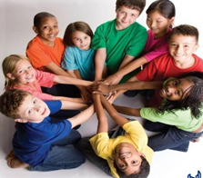
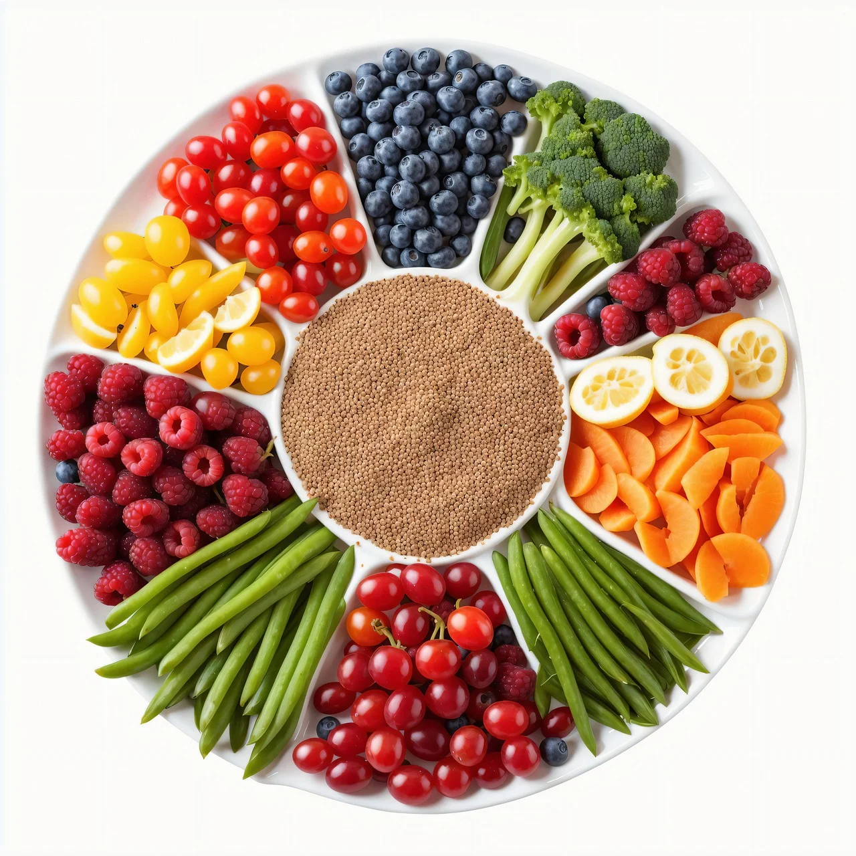
Om Preg barnehager Brattvåg
Kontaktinformasjon:
Besøksadresse: Øvrehjellen 1/Tobbevollen 4
Kontor/Administrasjon: 45971427
e:-post: brattvag@pregbarnehager.no
Skogstjerna tlf 45038029
Tiriltunga tlf 94123252
Marisko tlf 98903789
Tusenfryd tlf 94473946
Blåklokka tlf 94473934
Friskus tlf 94473935
Fellesrom/Kjøkken 45971428
Vi er ein 6-avdelings barnehage i Øvrehjellen i Brattvåg med ca 80 barn.
Barnehagen vart bygd i 1973, utvida i 2003 og 2015.
Frå 1.1.2023 vart barnehagen eigen juridisk eining, og frå 1.1.2024 fekk barnehagen nytt namn til Preg barnehager Brattvåg på bakgrunn av at alle NLM-barnehagene skifta namn. Barnehagen er i Preg barnehager – konsernet.
Heile barnehagen er gjennom åra fornya både ute og inne, og framstår som relativt nybygd. Friskus fekk nye toalett forrige barnehageår, det er fortsatt litt til som står for tur til oppgradering på Friskus etterkvart.
Vi har eit stort uteområde som er inndelt i småbarns- og storbarnsleik. Dette for å skape tryggleik for dei minste, og større friheit for dei største. Leikeplassen ligg i tilknytning til skogsområde, der barna kan leike i naturen. Grillhytta vår i skogen ligg ca 5 minutts gange unna, og den blir brukt dagleg av dei ulike barnegruppene.
Avdelingane har fått namn etter skogsblomster; Skogstjerna, Tiriltunga, Marisko, Tusenfryd, Blåklokka. Friskus utebasen er ikkje eit reint blomsternamn; men er oppkalla etter ein Krokus og Friluftsgruppe = FRISKUS!
Kvar blomst er unik og gir oss glede – på same måte som alle barn er unike og perfekte i skaparverket.
Vi er ein Preg barnehager eigd av Misjonssambandet, noko som gjer at vi er særleg oppteken av å formidle dei kristne verdiane og historiene. I tillegg har vi fokus på å skape eit godt språkmiljø og gode relasjonar.
Barna skal oppleve seg verdifulle og oppleve mestring i kvardagen – Vi er "Sammen om å sette verdifulle spor".

Slide 5
Presentasjon av Preg barnehager as
Informasjon om foreldrebetaling
Foreldrebetaling
Makspris
Foreldre skal ikke betalte mer enn maksprisen for en barnehageplass. Maksprisen blir fastsatt til kroner 1500 per måned fra og med 1. august 2024.
Maksprisen gjelder alle typer barnehager, uavhengig om de er offentlige eller private. Grensen blir fastsatt av Stortinget, og kan bli justert i løpet av året i forbindelse med statsbudsjett. Barnehagene kan kreve betaling for kost (matpenger) i tillegg til maksprisen.
Matpengar
450 kr i matpengar pr månad for 100 % plass.
Bleieavtale
Barnehagen har tilbod om bleieavtale som kostar 70 kr pr månad. Då kjøper barnehagen inn bleiar til barna.
Moderasjonsordninger
Har du flere barn i barnehagen?
Hvis du har mer enn ett barn i barnehage i samme kommune, skal kommunen sørge for at du får reduksjon i foreldrebetalingen. Det kalles søskenmoderasjon. Du skal få søskenmoderasjon uavhengig av om barna går i forskjellige barnehager, og i barnehager med forskjellige eiere.
Reduksjonen for det andre barnet er minimum 30 prosent, og for det tredje barnet og oppover er det 50 prosent reduksjon.
Behov for redusert foreldrebetaling pga lav inntekt?
Les meir og søk her https://haram.kommune.no/barnehage-og-skule/barnehage/pris-og-betaling-for-barnehageplass/
Preg barnehager AS er ei ideell barnehagekjede som blir drive på vegne av Norsk Luthersk Misjonssamband. Barnehagene har ulik storleik og er spredt rundt i store delar av Noreg.
Preg barnehager AS er eit ikkje-kommersielt selskap. Eventuelle overskot skal nyttast til å utbedre og styrke medlemsbarnehagane..
Lov om barnehager med forskrifter og Rammeplan for barnehagens innhold og oppgaver bestemmer innhold og rammer for barnehagane våre. I samsvar med barnehagelovens § 1a andre ledd, blir barnehagane drivne med eit kristent formål. Visjonsdokument vårt og verdiplattforma forteller korleis det kristne formålet skal prege livet i barnehagane våre. Desse dokumenta finn du på vår nettside.
Preg barnehager sin visjon er: “Sammen om å sette verdifulle spor”. Verdiane våre er laga med utgangspunkt i Visjonsdokumentet, som er eit felles dokument for alle Preg barnehager.
Våre verdier er: Nestekjærlighet – Likeverd – Mestring.

Slide 6
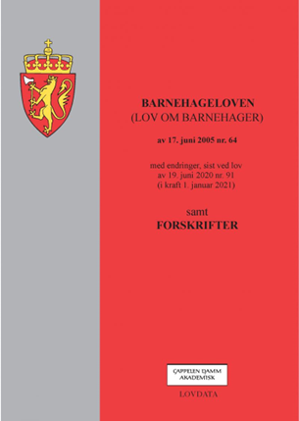
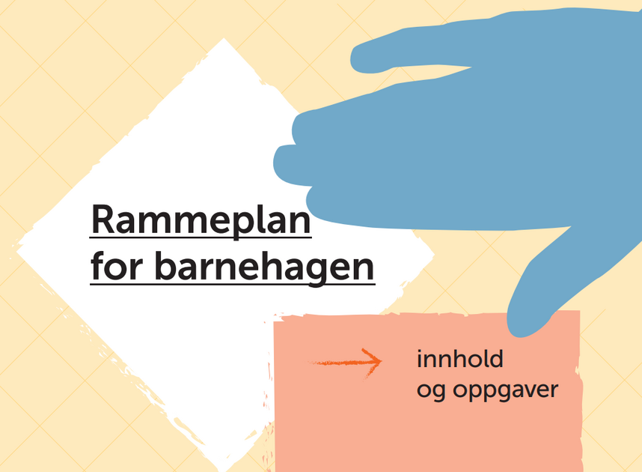
3. Kvalitetsutvikling Preg barnehager sine fokusområde
2. Rammene for å drive barnehage
Grunnlagsdokumenter
Barnehagen sitt formål og innhald er fastsett gjennom Barnehageloven og Rammeplanen. Desse dokumenta er utgangspunkt for barnehagen sin daglege drift og årsplanen byggjer på desse. Alle barnehagar skal byggje på verdigrunnlaget som er fastsett i barnehageloven og FNs konvensjon om barnet sine rettar.
Årsplanen inneheld ein oversikt over korleis barnehagane våre skal jobbe det komande året. Den er eit arbeidsdokument for personalet, og skal vise korleis vi arbeider med omsorg, leik, danning og læring. Årsplanen skal også tydeleggjere progresjon og synleggjere korleis vi vurderer det pedagogiske arbeidet vårt. Tema i periodane gjennom året blir det jobba ulikt med i barnehagane og i barnegruppene, avhengig av alderen til barna og deira modning. Barna vil få nye utfordringar i dei ulike periodane som vil gi utvikling av kunnskap og ferdigheitar. Årsplanen dannar også utgangspunkt for pedagogiske planar og evaluering av periodane. Vurdering av det pedagogiske arbeid skjer blant anna gjennom bruk av evalueringar i personalgruppa, samtalar med barna, pedagogisk dokumentasjon, diskusjonar av praksis i ulike møter og evalueringar i Samarbeidsutvalet (SU).
Preg barnehager har utvikla ein handlingsplan for kompetanseutvikling, leiing og organisering. Du kan lese meir om fokusområda våre her https://preg-barnehager.barnehage.no/
3.1 Kompetanseutvikling for Preg barnehager
Eit profesjonelt fagfellesskap og gode kompetansetiltak bidrar til betre rekruttering av barnehagelærarar, barne- og ungdomsarbeidarar og andre fagfolk. For å rekruttere nye pedagogar og fagarbeidarar til barnehagane våre, ønsker vi å samarbeide med utdanningsinstitusjonane, ved å ta imot lærlingar frå vidaregåande skular og studentar til praksis frå høgskulane. Daglege leiarar og andre tilsette i barnehagane blir oppfordra til å oppdatere og vidareutvikle kompetansen sin – både individuelt og kollektivt. Statlig tilskot gjennom kompetanseordningar og tiltak, er eit bidrag for å støtte opp om ansvaret vårt som barnehageeigarar.
Medarbeidarar som får nye utfordringar, som har dugande og engasjerte kollegaer og som får utvikla seg fagleg, blir gjerne verande i stillingane sine over år. Dette styrkjer kvaliteten i Preg barnehager.
3.2 Barnehagen som ein lærande organisasjon
Barnehagen skal vere oppdatert og utviklingsorientert i tråd med forsking og kunnskap om barn, barndom, leik, læring og samfunn. Barnehagen er og skal vere i endring og utvikling. Det krev stadig ny kunnskap og kompetanse for å møte nye krav. For at barnehagen skal lykkast i å vere ein lærande organisasjon, må leiinga i barnehagen vere kunnskapsorientert og sikre at alle medarbeidarar føler eigarskap til det pedagogiske utviklingsarbeidet.

Slide 7
3.3 System for samspelkvalitet
I barnehagen skal alle barna oppleve å bli sett, forstått, respektert og få den hjelp og støtte de har behov for. Barnehagen skal aktivt legge til rette for omsorgsfulle relasjoner mellom barna og personalet og mellom barna, som grunnlag for trivsel, glede og mestring. Personalet skal arbeide for et miljø som ikke bare gjør barna til mottakere av omsorg, men som også verdsetter barnas egne omsorgshandlinger. Rammeplanen kap. 3
Preg barnehagene skal kjennast igjen på eit leike- og læringsmiljø som opplevast som trygt, godt og utviklande. Vi har derfor valgt å støtte oss til eit rammeverk for interaksjon utviklet av Pianta, Hamre og Paro.
Grunntanken i dette rammeverket er at barns utvikling og læring skjer i relasjon med andre barn og gode trygge voksne. Dei har laga eit rammeverk for interaksjon (TTI rammeverket) som systematisk ser på korleis ein kan jobbe godt med relasjonar for å fremje utvikling og læring. (Class).
Gjennom dette teoretiske perspektivet arbeider alle Preg barnehager for å støtte tilsette i deira arbeid med å skape trygge gode miljø som set verdifulle spor vidare i livet. Class er en forkortelse for Classroom Assessment Scoring System (CLASS; La Paro, K., Hamre, B.K., & Pianta R.C., 2012).
Dette er eit observasjons- og refleksjonsverktøy som er utvikla for å måle samspillskvaliteten mellom tilsette og barn i barnehagen. Hovedfokuset er på vaksenrolla og på den vaksne sitt ansvar for å legge til rette for og støtte alle barns utvikling av tryggleik, læring og trivsel.
CLASS delast inn i 3 område: Emosjonell støtte, Organisering av avdeling, og Støtte til læring og utvikling. I Preg barnehager innfører vi dette til refleksjon og kompetanseheving trinnvis, i løpet av ein treårs periode.
https://teachstone.com/

Slide 8
Satsingsområdet for dei tilsette i Preg barnehager Brattvåg er:
3.3 Satsingsområde for personalet –
Rekomp 25/26 – Språkutvikling og leik
Organisasjonsstøtte – CLASS
Kompetanseutvikling for Preg barnehager Brattvåg
Eit profesjonelt fagfellesskap og gode kompetansetiltak bidrar til betre rekruttering av barnehagelærarar, barne- og ungdomsarbeidarar og andre fagfolk. For å rekruttere nye pedagogar og fagarbeidarar til barnehagane våre, ønsker vi å samarbeide med utdanningsinstitusjonane ved å ta imot lærlingar frå vidaregåande skular og studentar til praksis frå høgskulane. Styrarar og andre tilsette i barnehagane blir oppfordra til å oppdatere og vidareutvikle kompetansen sin – både individuelt og kollektivt. Statlig tilskot gjennom kompetanseordningar og tiltak, er eit bidrag for å støtte opp om ansvaret vårt som barnehageeigarar.
Medarbeidarar som får nye utfordringar, som har dugande og engasjerte kollegaer og som får utvikla seg fagleg, blir gjerne verande i stillingane sine over år. Dette styrkjer kvaliteten i Preg barnehager Brattvåg.
Barnehagen som ein lærande organisasjon
Barnehagen skal vere oppdatert og utviklingsorientert i tråd med forsking og kunnskap om barn, barndom, leik, læring og samfunn. Barnehagen er og skal vere i stadig endring og utvikling. Det krev stadig ny kunnskap og kompetanse for å møte nye krav. For at barnehagen skal lykkast i å vere ein lærande organisasjon, må leiinga i barnehagen vere kunnskapsorientert og sikre at alle medarbeidarar føler eigarskap til det pedagogiske utviklingsarbeidet.
Satsingsområde for personalet
Personalet sitt satsingsområde i 2025 - 2026 blir arbeid med fokus på relasjonar og leik, og vi skal jobbe med korleis personalet involveres i barnas leik slik at dei greier å engasjere barna i leiken. Gjennom leiken kan vi ha fokus på samspill med barna og mellom barna, men også på barnas språkutvikling. Dette vert som eit ledd i Class-arbeidet i Preg barnehager. Vi skal og delta på Rekomp 2025-2026 saman med dei andre barnehagane og skulane i Haram kommune sitt prosjekt «Å høyre til» Vår problemstilling for satsingsområdet vert «Korleis kan lesing inspirere til god leik?»

Slide 9
SATSINGSOMRÅDE FOR BARNGRUPPA
Fokus: Inkluderande språkmiljø med fokus på lesing og relasjonar
Prosjekt: Korleis kan lesing inspirere til god leik?
Vi ha gjennom fleire år hatt fokus på lesing og bruk av konkretar som ASK – kort og språktavler, for å sørge for god språkutvikling for alle barn, uavhengig av alder og utfordringar. Og slik sørge for at alle barn kan uttrykke seg gjennom ord, bilete og teikn.
Vi skal i tillegg ha fokus på lesing av utvalde bøker i mindre grupper. Målet er at barna skal utvikle språket og relasjonar, gjennom bøkene og samtalar og arbeid rundt bøkene. Her vil vi ha fokus på korleis lesing kan føre til god leik, med utgangspunkt i dei vaksne der arbeid med fokus på relasjonar og leik vert vesentleg. Vi skal arbeide med dei vaksne si involvering i barnas leik slik at dei greier å engasjere barna i leiken.
Kan lesinga bidra til å inspirere barnas – og dei vaksne si involvering - i leik? Dette vert eit av fleire spørsmål vi skal arbeide med dette barnehageåret.
Personalet skal arbeide med tema som lesing, relasjoner, leik osv på personalmøta, for slik å kunne gi barna kontinuerleg progresjon i temaarbeidet på avdelingane og i barnehagen.

Slide 10
4. Barnehagen sin pedagogiske plattform
4.1 Måla i visjonsdokumentet
“Sammen om å sette verdifulle spor” er visjonen vår.
I visjonsdokumentet er desse måla felles for alle:
· I barnehagane våre skal alle få oppleve kjærleik utan vilkår
· I barnehagane våre skal alle vete at dei er skapt av Gud og kjenne at dei er unike og verdifulle
· Med Jesus som førebilete skal vi møte alle med respekt og toleranse
Desse måla skal vi alltid ha for auge i alt arbeid vi gjer i barnehagen
Korleis ser dette ut i praksis i barnhagen vår? I vår barnehage betyr dette:
Alle er like mykje verdt uansett bakgrunn, kultur, religion og åtferd.
Alle barn blir tekne imot og møtt med lik behandling og kjærleik.
Vi lærer barna om Gud og Jesus, og verdiane i forteljingane vi formidlar frå Bibelen.
4.3 Vaksenrolla
Vi skal vere vaksne som byggjer ein positiv relasjon til barna og meistrar balansen mellom å vere varm og tydeleg. Vi skal sjå barnet sitt perspektiv og ha medverknad i fokus.
Den vaksne utøver positiv grensesetting ut ifrå barnet sine føresetnader. Dette skal vere prega av varme og respekt for barnet. Det er den vaksne som har ansvaret for relasjonen med barnet, og som alltid skal vere medviten dei verdifulle spora han set.
Korleis ser dette ut i praksis i barnehagen vår?
Personalet er aktive i relasjonsbygging og er opptekne av at alle barn føler seg sett og høyrt.
Vi er autoritative vaksne som bygger relasjonar som vi arbeider aktivt med å vedlikehalde
Vi set tydelige grenser for barna og utøver positiv grensesetting som gir barna handlingsmoglegheiter.
4.2 Synet vårt på barn
Det einskilde barnet er eit unikt, fullverdig menneske som skal møtast med respekt, omsorg og kjærleik. Dei skal få hjelp til å utvikle eit sunt sjølvbilete, og oppleve tryggleik og glede. Dei tilsette skal leite etter dei positive mogelegheitene i det einskilde barnet og elske fram desse. Vi vil vere vaksne som alltid har barnet sitt beste for auga. Dette skal ligge til grunn for alle handlingar og avgjersler som gjeld barnet.
Korleis ser dette ut i praksis i barnehagen vår?
Vi legg alltid barnets beste til grunn i arbeidet vårt, og er opptekne av å bygge relasjoner med alle barn slik at dei opplever barnehagen som ein trygg stad å vere.
Alle barn skal oppleve at dei medvirkar i kvardagen sin.
Alle barn er fullverdige menneske og skal oppleve at dei betyr noko for andre.

Slide 11
5. Korleis arbeide med omsorg, leik, danning og læring?
Barn skal trivast og ha det godt i barnehagen. I Preg barnehager sørgjer vi for at alle barn blir sett og inkludert slik at dei lærer og utvikler seg ut frå eigne føresetnader.
Innhaldet i barnehagen skal vere allsidig, variert og tilpassa enkeltbarnet og barnegruppa. I barnehagen skal barna få leike og utfalde skaparglede, undring og utforskartrong. Ein skal sjå arbeidet med omsorg, danning, leik, læring, sosial kompetanse og kommunikasjon og språk i samanheng og samla bidra til den allsidige utviklinga til barna. (Rammeplanen)
· Omsorg
Tryggleik er utgangspunktet for barna sin trivsel og læring. Derfor kjem omsorg alltid i første rekkje. For å få trygge barn, er vi avhengig av at kompetente og sensitive vaksne gir barna den omsorga dei har behov for.
Personalet i barnehagane våre skal ha fokus på korleis det einskilde barnet har det og leggje til rette for aktivitetar som inkluderer alle barn, der alle barn blir sett og høyrt. På en slik måte set vi verdifulle spor.
Korleis ser dette ut i praksis i barnehagen vår?
Vi møter kvart enkelt barn med smil og entusiasme bevisst for at alle barn skal føle seg trygg
Vi møter alle barn med openheit, varme og tilstadeverelse. Vi gir dei det dei treng av nærleik og støtte
Vi skal ha fokus på at barna lærer å hjelpe kvarandre i kvardagen, og vi skal arbeide bevisst for at barna sjølve skal finne løysing på eigne problem.
Vi skal planlegge aktivitetane utifrå barnas interesser og jobbe for å skape felleskap mellom barna.
· Leik
Leik er den viktigaste aktiviteten for barna si utvikling og læring, samtidig som den er eit mål i seg sjølv. Gjennom leiken utviklar og vidareutviklar barn sosiale, språklege og kroppslege ferdigheiter. Når barna inngår i eit leikefelleskap, drar dei nytte av kvarandre sine styrkar og kunnskapar. I samspill med kvarandre og med dei vaksne blir eit godt miljø for glede, læring og utvikling skapt.
Leikemiljøa i barnehagane våre skal vere inkluderande, allsidige og stimulerande. Dei vaksne skal vere deltakande og støttande i barna sin leik.
Korleis ser dette ut i praksis i vår barnehage?
Vi skal vere tilstadeverande vaksne i barnas leik, støtte og rettleie i leiken.
Vi skal vere bevisst vår relasjon til alle barn i kvardagen og i leikefellesskapet.
Vi nyttar nærområdet rundt barnehagen vår som ein utvida leikeplass, her er spesielt grillhytta i skogen, fjøra, leikeplassen på Brattholmneset, krokodilledammen osv særs aktuelle stader.

Slide 12
· Læring
Barnehagen skal gi barn grunnleggjande kunnskap på sentrale og aktuelle område. Personalet skal støtte barns sin nysgjerrigheit, kreativitet og lysten å veta noe nytt, og gi utfordringar med utgangspunkt i barnet sine interesser, kunnskapar og ferdigheiter. (Barnehageloven § 2)
Kvardagen i barnehagane våre skal vere prega av utforsking og leik, der barna tileignar seg ny kunnskap og nye ferdigheiter. Barnehagen skal leggje til rette slik at barna får gode mestringsopplevingar innanfor trygge rammer. Vi ønskjer å sette verdifulle spor med tilsette som har god relasjonskompetanse og tid for læring.
Korleis ser dette ut i praksis i barnehagen vår?
At dei vaksne er bevisst si rolle som gode rollemodellar i det daglege arbeidet.
Vi brukar pedagogiske verktøy som Babblarna, Venner-bøkene, Tambar-bøkene, inspirasjon frå Solkollen Super og Hjerteprogrammet for å legge til rette for at barna får utfalde seg sjølve og får gode opplevingar og samspel med andre.
Alle barna skal kjenne seg verdifulle akkurat slik dei er, dei vaksne skal møte alle med respekt slik dei er. Vi er alle ulike, men unike!
Vi formidler dei kristen verdiane som respekt, nestekjærleik og toleranse gjennom ulike kristne forteljingar, bibelhistorier og UngGlobal.
· Danning
I fellesskap med andre utviklar barnet identitet og sjølvstende. Barn samlar erfaringar gjennom kva dei gjer, kva for tilbakemeldingar dei får av andre og kva dei opplever. Dei tilsette skal anerkjenne barna som individ med tankar, følelsar og intensjonar, og støtte barna sine forsøk på å skape meining i den verda dei er ein del av.
I barnehagane våre skal barna få kunnskap som er med på å utruste dei til å ta gode val i livet. Dette er en del av ei livslang læring og ein prosess som handlar om kven ein er og korleis ein er i møte med andre menneske. Vi ønskjer å sette verdifulle spor i barna på en slik måte, at dei sjølv
føler seg verdifulle og at dei er gode nok som dei er. På den måten kan dei ta med seg sine erfaringar som eit grunnlag å byggje vidare på i livet.
Korleis ser dette ut i barnehagen vår?
Vi er tilstadeverande vaksne som støttar og rettleiar barna gjennom fleire læringsprosessar.
Vi er tilstadeverande vaksne som er tett på i leikefellesskapet.
Vi er vaksne som er med å legge til rett for eit godt læringsmiljø gjennom å anerkjenne og støtte barnas kreativitet og vitelyst.
Vi er vaksne som legg til rette for læring gjennom leik og samspel mellom barna.
Vi arbeider aktivit med våre relasjoner til barna, og er engasjerte og leikande vaksne som undrar, utforskar og oppdagar saman med barna.

Slide 13
6. Barns medverknad
I Preg barnehager skal barna få mogelegheit til aktiv deltaking i planlegging og vurdering. Barn skal få tid og rom til innspel som bidrar til at dei opplever å påverke sin eigen kvardag. I barnehagane våre skal barna kjenne at dei har ei verdifull og viktig stemme inn i eit fellesskap som er trygt og inkluderande for alle. Personalet sitt syn på barnet og sin eigen rolle som vaksen vil ha verknad for korleis barn opplever medverknad i kvardagen.
Barnehagen skal vise korleis alle kan lære av kvarandre og fremje barna sin nysgjerrigheit og undring over likskapar og forskjellar. Barnehagen skal bidra til at alle barn føler seg sett og anerkjent for den dei er, og synleggjere den einskilde sin plass og verdi i fellesskapet. (Rammeplanen)
Korleis ser dette ut i praksis i barnehagen vår? Personalet er aktive og bygger vidare på barnas innspel og interesser.
Personalet legg til rette leikemiljøet slik at barna får velje kva dei vil halde på med.
Personalet legg til rette for og skaper felles referanserammer for barna, slik at alle får moglegheit til å delta i leik saman.
Personlet legg til rette for at barna gjennom samtaler kan fortelje om sin kvardag
Personalet viser interesse for, og er nysgjerrige på, kva barna likar og kva ønsker barna har.
Barnehagen skal sikre barna sin rett til medverknad ved å leggje til rette for og oppmuntre til at barna kan få gitt uttrykk for kva dei synest om den daglege verksemda i barnehagen, jf. barnehagelova §§ 1 og 3, Grunnlova § 104 og FNs barnekonvensjon art. 12 nr. 1.
Barna skal jamnleg få høve til å delta aktivt i planlegginga og vurderinga av barnehageverksemda. Alle barn skal kunne erfare å få påverke det som skjer i barnehagen.
Barnehagen skal vere bevisst på dei ulike uttrykksformene til barna og leggje til rette for medverknad på måtar som er tilpassa alderen, erfaringane, dei individuelle føresetnadene og behova til barna. Også dei yngste barna og barn som kommuniserer på andre måtar enn gjennom tale, har rett til å gi uttrykk for kva dei synest om sine eigne vilkår. Barnehagen må observere og følgje opp dei ulike uttrykka og behova til alle barn. Ein skal vektleggje synspunkta til barna i samsvar med alder og modenskap. Barna skal ikkje få meir ansvar enn dei er rusta til å ha.
Dagtavle – kvar avdelingar har eit kort morgonmøte der dei presenterer og snakkar om kva barna skal gjere denne dagen. På dagtavla blir det hengt opp bilete og symbol for dagsrytma, slik at barna har oversikt over dagen sin. Denne tavla blir hengande heile dagen slik at barna kan gå å sjå, stille spørsmål og bearbeide denne informasjonen gjennom heile dagen.
Fokusord og begrepsplakatar
Språket påverkar alle sider ved barnet si utvikling og er derfor eit av kjerneområda i barnehagen.
Begrepa påverkar alle sidene ved utvikling av språket. Alle barn har nytte av hjelp til å etablere en solid grunnmur av begrep.
Kvar avdeling har 3-5 fokusord som ein jobbar med kvar månad. Fokusorda vil bli henta ut frå tema som dei jobbar med. Målet er at barna skal bli kjende med dei ulike orda på fleire måtar: form, innhald, og bruk. På denne måten sikrar ein at barna har forstått tydinga av ordet. Barna kan òg bruke bileta for å uttrykke sine eigne behov og ønske.

Slide 14
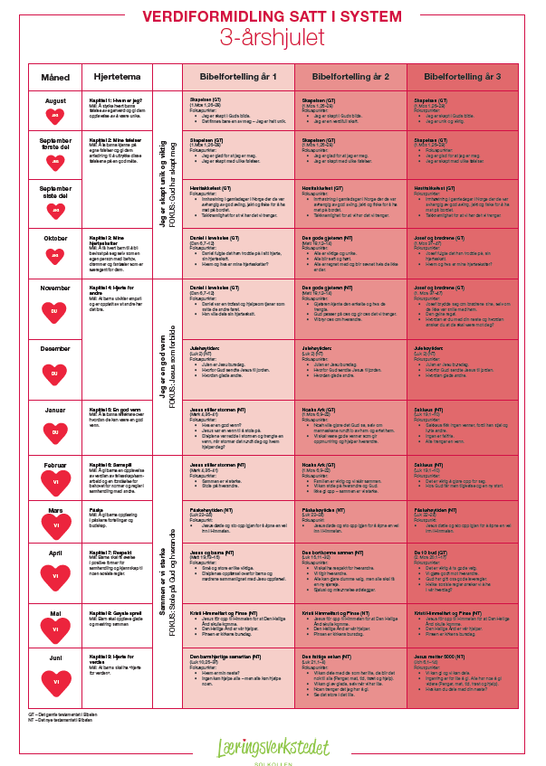
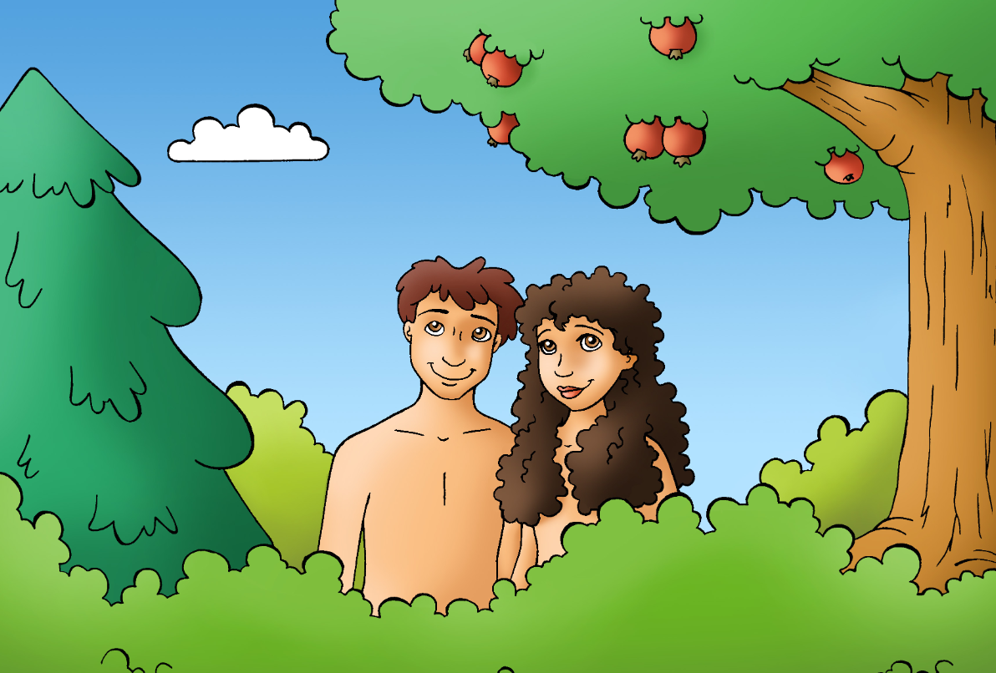
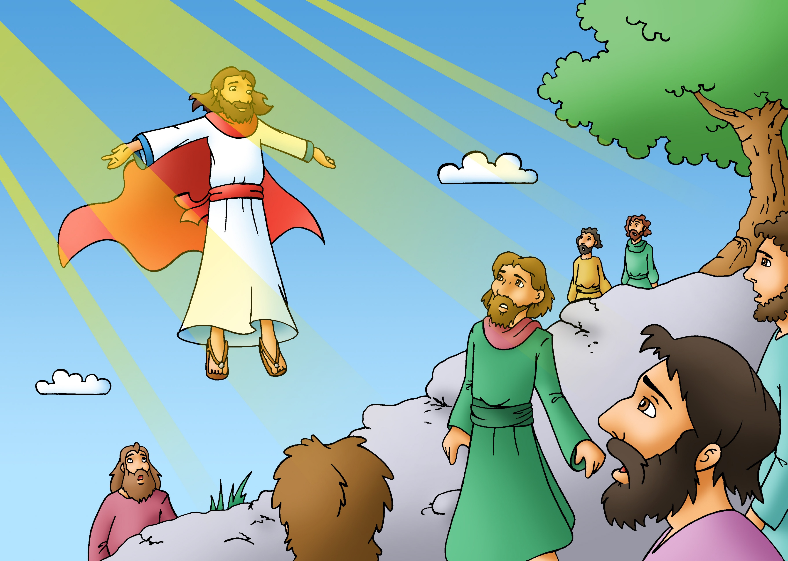
7. Plan for det kristne innhaldet
Preg barnehager har eit kristent livssynsgrunnlag.
Det betyr at barna i barnehagane våre får ein barnehagekvardag basert på kristne og humanistiske verdiar. Formål vårt, visjonen vår og verdiane våre er felles for alle barnehagane våre. Dette skal vere grunnlaget for dei val vi gjer, både i kvardagsaktivitetar og i andre planlagde aktivitetar.
Preg Brattvåg brukar stort sett Solkollen super sin progresjonsplan i formidlinga av det kristne innhaldet, med nokre unntak der vi har lagt til eit par ekstra forteljingar.
Det er ein 3-års heilskapleg plan for verdiformidlinga, der både bibelhistorier og mål for relasjonar, nestekjærleik, likeverd og mestring er knytt saman. 2025 - 2026 skal vi arbeide med år 2 i progresjonsplanen. I tema-kalenderen vår ser de kvar månad kva bibelhistorie som blir presentert og arbeida med, i tillegg til at det vert lagt ut i månadsbrev og på KidPlan. Bibelhistoriene dannar også grunnlaget og har ein direkte link til dei andre pedagogiske aktivitetane som vi gjer. Kvar avdeling har 1 bibelsamling i veka, i tillegg til å synge kristne sangar og andre aktivitetar dagleg.
Vi markerer elles faste høgtider som advent, jul, påske, Kristi Himmelfartsdag & Pinse osv.
Vi deltek i UngGlobal sitt misjonsprosjekt (tidligare Barnas Misjonsprosjekt) og barnehageåret 2025/2026 samlar vi inn til prosjekt i Sør-Amerika. Her bruker vi undervisningsmateriale frå NLM som er vår eigarorganisasjon.
Hovedfokuset gjennom misjonsprosjekter er kva vi kan gjere for andre mennesker, og at Jesus er glad i oss alle – uansett kven vi er og kvar vi er.

Slide 15
8. Tilknyting og relasjonsbygging
8.1 Oppstart i barnehagen
Barnehagen skal i samarbeid med foreldra leggje til rette for at barnet kan få ein trygg og god start i barnehagen. Vi skal tilpasse rutinger og organisere tid og rom slik at barnet får tid til å verte kjend. Det er viktig for oss å etablere gode relasjonar og at barna får knyte seg til dei vaksne på avdelinga.
I vår barnehage vil vi bruke ein foreldreaktiv tilvennings-metode der foreldra deltek aktivt saman med barnet sitt dei første fem dagane. Vi inviterer og til fleire besøksdagar i forkant av oppstarten.
Vi skal sørgje for tett oppfølging den første tida, slik at barnet får oppleve at dei høyrer til og kan føle på at i barnehagen er det både trygt å leike, lære og utforske. Vi vil ivareta foreldra på ein god måte slik at dei kan kjenne på at det er trygt å levere barnet her hjå oss.
Startsamtale
Alle som byrjar i barnehagen får tilbod om ein oppstartsamtale innan den første månaden. Der ønsker vi å vite mest mogleg om barnet sitt liv, slik at vi kan på best mogleg måte ta vare på barnet i kvardagen.
I utgangspunktet er det sett av 3-5 dagar til tilvenning. Dette fungerer fint for dei fleste barna. Men dersom nokon har behov for fleire dagar vil vi i samarbeid med foreldra finne ei god løysning.
Overgang frå avdeling til avdeling
Overgangar skjer også innad i barnehagen. Personalet skal sørge for at barn og foreldre får tid og rom til å bli kjent med barna og personalet når dei bytter barnegruppe (RP kap 6)
8.2 Overgang barnehage – skule
Barnehagen skal i samarbeid med foreldra og skulen leggje til rette for at barnet kan få ein trygg og god overgang frå barnehage til skule, og eventuelt til skulefritidsordninga. Barnehagen og skulen bør utveksle kunnskap og informasjon som utgangspunkt for samarbeid om tilbodet til dei eldste barna i barnehagen, overgangen til skulen og skulestarten. Barnehagen må ha samtykke frå foreldra for å dele opplysningar om enkeltbarn med skulen. Dei eldste barna skal få høve til å gle seg til å begynne på skulen og oppleve at det er ein samanheng mellom barnehagen og skulen. Barnehagen skal leggje til rette for at dei eldste barna har med seg erfaringar, kunnskap og ferdigheiter som kan gi dei eit godt grunnlag og god motivasjon for å begynne på skulen. Barnehagen skal bidra til at barna kan avslutte barnehagetida på ein god måte og møte skulen med nysgjerrigheit og tru på eigne evner. Barna skal få bli kjende med kva som skjer i skulen og skulefritidsordninga.
Barnegruppa Friskus har det siste året i barnehagen. Dei har eiga avdeling på «utebasen». Hovudfokuset vårt på Friskus er leik og læring hand i hand. Vi ønsker at alle barna skaper gode relasjonar til dei andre barna som dei skal gå på skule med (kanskje 13 år vidare). Friskus har ikkje stort fokus på «skolske» aktivitetar, men å ruste barna til å kunne ha konsentrasjon over tid, arbeide med tema, ta imot felles beskjedar, ulike opplevingar i nærmiljøet, og i skog og mark. Det viktigaste av alt er å ha gode vener og relasjonar vidare i overgangen til skule og SFO.
Overgang ny barnehage
Dersom barn byttar barnehage iløpet av barnehage-åra har vi eit skjema for overgang som pedagog fyller ut, Alle-med-skjema vert overlevert til ny barnehage om ønska. Foreldra må samtykke til overlevering av evt. informasjon.

Slide 16
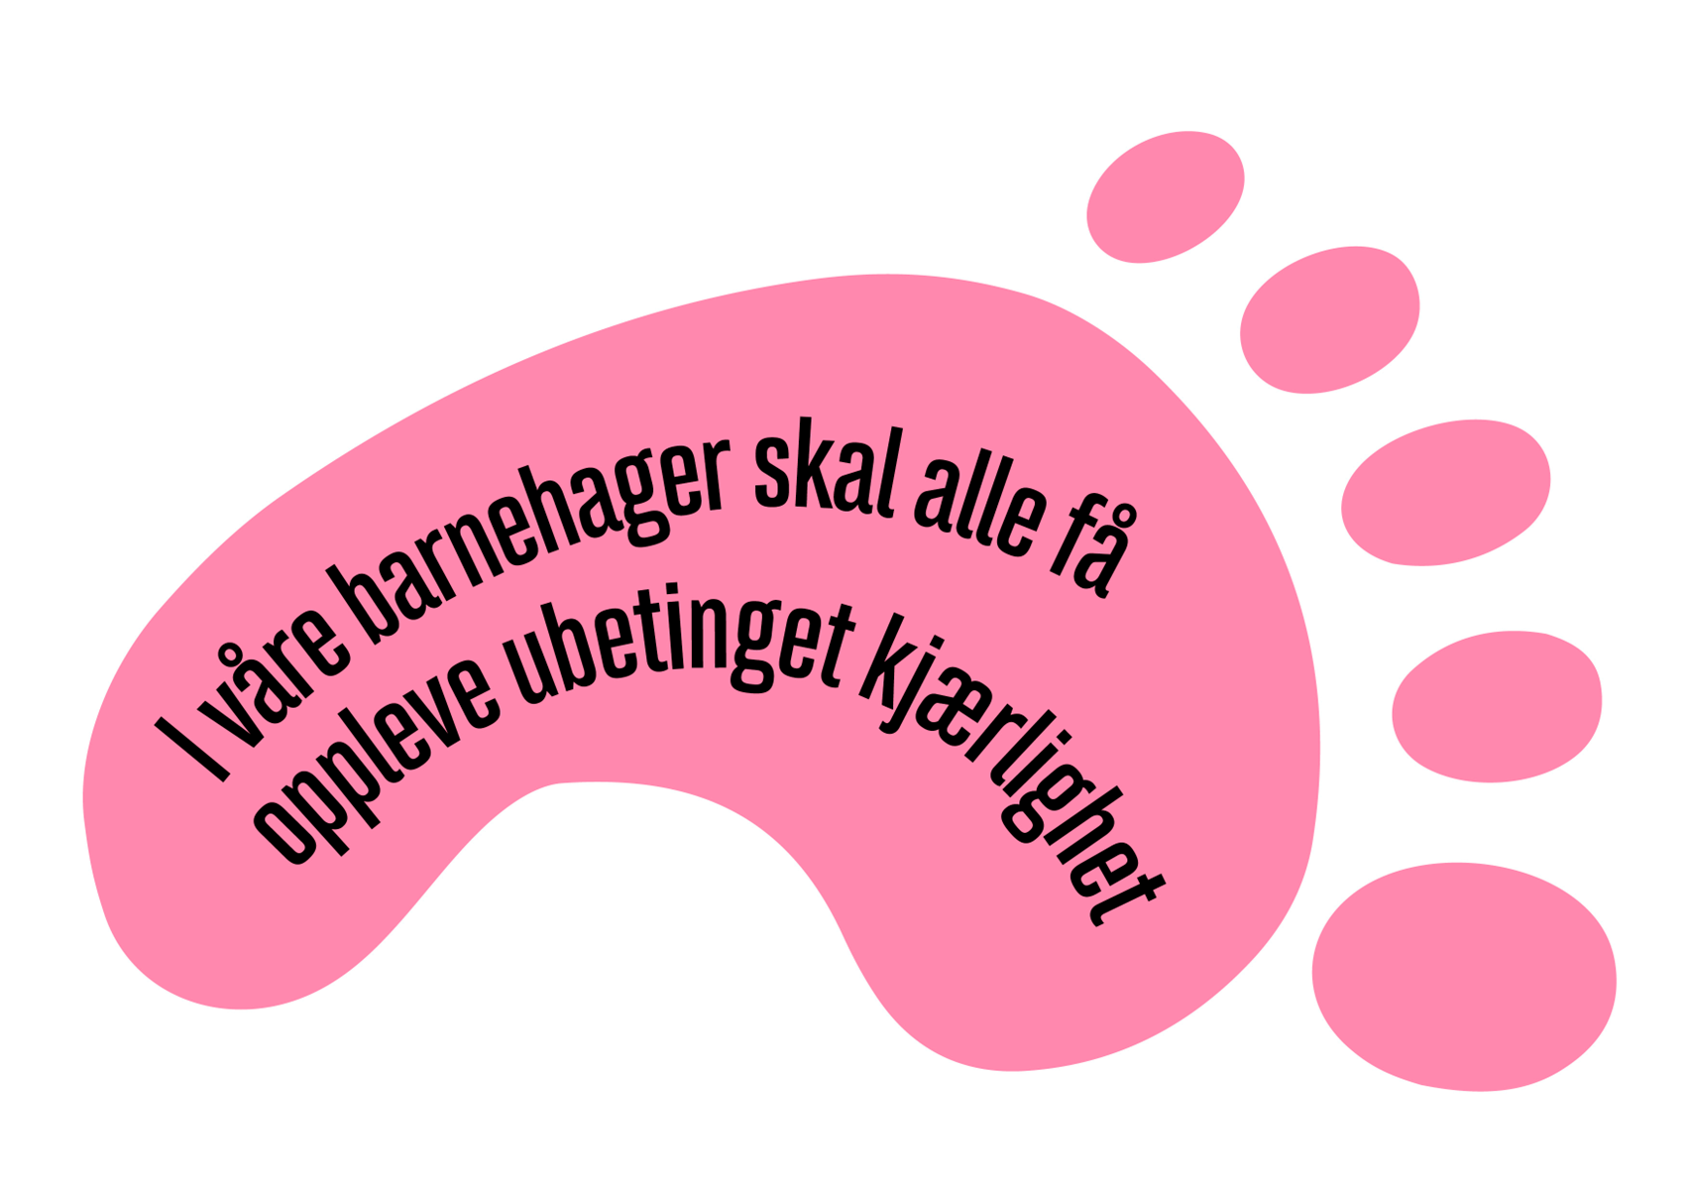

8.3 Eit trygt og godt psykososialt barnehagemiljø
Eit godt psykososialt miljø i barnehagen er viktig i det helsefremjande og førebyggjande arbeidet for barn. Barnehagen skal møta barna med tillit og respekt, og bidra til trivsel og glede i leik og læring. Den skal vera ein utfordrande og trygg stad for fellesskap og vennskap. Barnehagen skal fremja demokrati og likestilling, og motarbeida alle former for diskriminering. Personalet skal vera merksame på eigne haldningar og åtferd, både i forhold til åtferd som kan verka krenkjande og ved bruk av makt og tvang. Personalet skal handtera og følgja opp uønskte situasjonar, *jfr Barnehagelova kap. 8, § 42. Det skal utarbeidast ein skriftleg plan i samsvar med aktivitetsplikta.
Preg barnehager har utarbeidet en egen handlingsplan for trygt og godt barnehagemiljø.
Vår barnehage har gjennom mange år arbeida med relasjoner, fellesskap og å gi alle barn eit felles språk gjennom bruk av ASK. Slik kan alle få uttrykke seg uannsett språk og forutsetninger. Vi skal fortsette å jobbe med dette for å skape fellesskap og gode lekemiljø.
Overordna mål: Alle barna skal føle seg trygge i barnehagen og bli godt ivareteken både fysisk og psykisk, og alle skal få oppleve ubetinga kjærleik. Dette vil vi arbeide med gjennom å bygge gode relasjonar mellom barna. Alle barna skal lære å vere ein venn og korleis ta vare på vennskap. Vennskap er motsetnaden til mobbing og utestenging.
Barnehagen sin plan for eit trygt og godt barnehagemiljø
Barnehagen skal fremje vennskap og fellesskap.
Sosial kompetanse er ein føresetnad for å fungere godt saman med andre og omfattar ferdigheiter, kunnskapar og haldningar som blir utvikla gjennom sosialt samspel. I barnehagen skal alle barn kunne erfare å vere viktige for fellesskapet og vere i positivt samspel med andre barn og vaksne. Barne­hagen skal aktivt leggje til rette for utvikling av vennskap og sosialt fellesskap. Sjølvkjensla til barna skal støttast, samtidig som barna får hjelp til å meistre balansen mellom å dekkje sine eigne behov og ta omsyn til andre sine behov.
Personalet skal:
støtte barnas initiativ til samspel og bidra til at alle kan få leike med andre, oppleve vennskap og lære å halde på venner
samtale om normer for samhandling og invitere barna til å utforme normer for samhandling i fellesskap
støtte barna i å ta andre sitt perspektiv, sjå ei sak frå fleire sider og reflektere over eigne og andre sine kjensler, opplevingar og meiningar
støtte barna i å setje eigne grenser, respektere andre sine grenser og finne løysingar i konfliktsituasjonar
førebyggje, stoppe og følgje opp diskriminering, utestenging, mobbing, krenkingar og uheldige samspelsmønster(Rammeplanen, 2017)
Ved mistanke og meldingar om at eit barn ikkje har det trygt og godt i barnehagen skal pedagogen
1. Fylle ut mal for undring i samarbeid med dei andre i personalgruppa på avdelinga.
2. Innkalle til samtale med foreldra, og saman med foreldra bestemme konkrete tiltak og fylle ut skjemaet «Frå undring til tiltak»
3. Gjennomføre tilta, og evaluere saman med foreldra etter i løpet av ein månad eller raskare ved behov. Eventuelt fortsette å fylle ut skjemaet «Frå undring til tiltak».

Slide 17
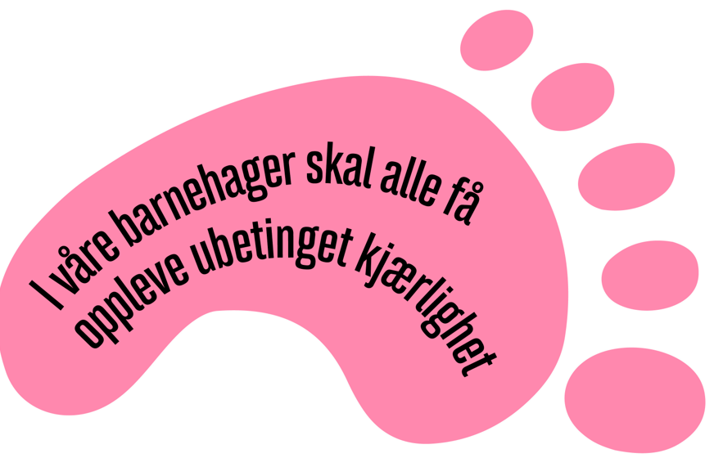
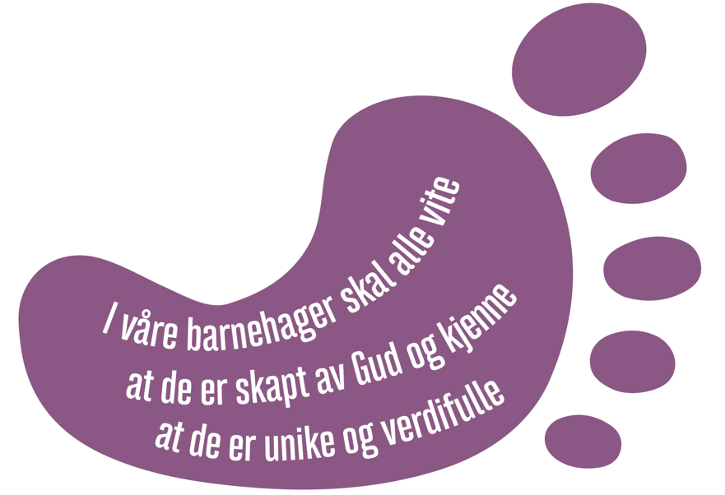
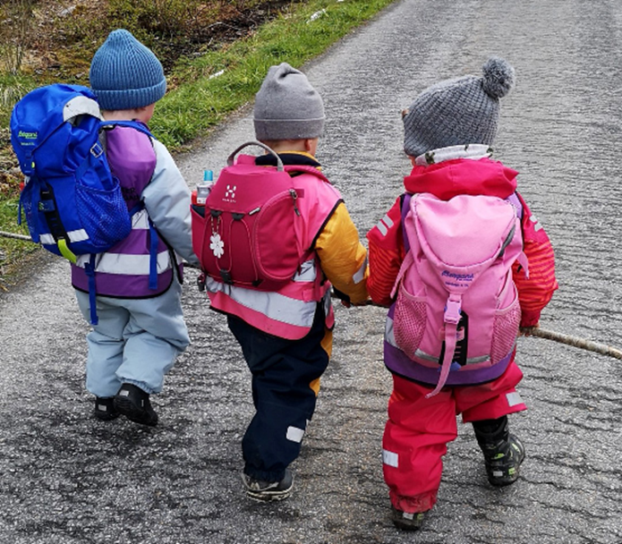
8.4 Inkludering
I Preg barnehager skal alle barn kjenna seg elska og verdsett som viktige deltakarar i fellesskapet. Vi arbeider med mangfald og inkludering som ein heilskapleg del av kvardagen, og målet vårt er at alle barn skal oppleva tryggleik og varetaking. Vi arbeider dagleg for å gi opplevingar som set verdifulle spor.
Barnehagen skal fremja likeverd og likestilling uavhengig av kjønn, funksjonsevne, seksuell orientering, kjønnsidentitet og kjønnsuttrykk, etnisitet, kultur, sosial status, språk, religion og livssyn. Barnehagen skal motverka alle former for diskriminering og framme nestekjærleik. (Rammeplan)
Barnehagen skal vera ein inkluderande arena der barn kan knyta vennskap, trivst, utvikla seg og læra. Alle barn skal få delta ut frå føresetnadene sine. Vi skal bidra til å styrkja barns identitet, og skapa fellesskap der det er rom for alle.
Korleis ser dette ut i barnehagen vår?
Vi arbeider bevisst å ha ein varm, trygg og respektfull kommunikasjon mellom barn og vaksne.
Personalet bruker observasjon, planlegging og gjennomføring av aktiviteter på ein slik måte at alle barn vert inkludert.
Personalet er bevisst på å vere tilstedeverande og aktive i leiken med borna.
Personalet er støttande og motiverande inn mot borna slik at dei har verktøya dei treng for å kunne delta i fellesskapet og leiken med dei andre borna.
Personalet har blikk for barnas egne interesser og formar kvardagen etter tema som interesserer dei.
Personalet er bevisst på at borna får delta i arbeidsoppgåver knytt til dei daglege rutinesituasjonane, og slik kunne styrke barnas egenverd.

Slide 18
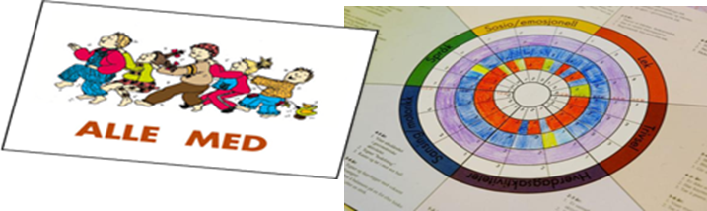
9. Progresjon
Progresjon er ein prosess som ifølgje rammeplanen skal rette seg mot barna sine opplevingar, leik og læring. Det er derfor dei tilsette sin rolle å finne barnet sitt utgangspunkt, og byggje vidare på dette slik at kvart barn får akkurat passe utfordringar, og ein god progresjon. De vaksne i barnehagane våre skal sikre progresjon ved å vere til stades og sjå barna i meistringsaugneblink, dokumentere og hjelpe dei til vidare utvikling.
Tilrettelegging i planleggingsfasen er viktig med tanke på gruppeinndeling etter interesse, kunnskapar, ferdigheiter og sjølvsagt barnet sine eigne ønskjer. Barna i barnehagane våre må få ulike utfordringar og dei skal oppleve at dei stadig lærer meir. Vi må finne ein balanse mellom det å oppleve meistring og å kunne strekkje seg etter nye mål. Progresjon skal følgje barnet si utvikling og ikkje ei bestemt aldersgruppe.
Korleis ser dette ut i praksis i vår barnehage?
Vi nyttar eit observasjonsskjema/sirkel der ein observerer barnet sin progresjon i forhold til kva det meistrar eller ikkje meistrar innanfor områda; sosio/emosjonell, Leik, Trivsel, Kvardagsaktivitetar, sansing/motorikk og språk. Alle barn i Haram kommune vert observert utifrå dette skjemaet. Skjemaet følgjer barnet gjennom heile tida i barnehagen, og blir brukt som grunnlag for foreldresamtalar haust og vår. Observasjonane er eit verkemiddel for å kunne tilpasse og arbeide bevisst i forhold til det einskilde barnet. Dette blir arkivert i barnehagen. Dersom det skal bli overlevert til skulen, andre barnehagar eller andre må barnehagen ha samtykke frå foreldra.
Ved behov nyttar barnehagen eit eget observasjons-skjema, kalla TRAS, knytt opp mot språkutvikling. Observasjonane er eit verkemiddel for å kunne tilpasse og arbeide bevisst i forhold til det einskilde barnet. Dette blir arkivert i barnehagen. Dersom det skal bli overlevert til skulen, andre barnehagar eller andre må barnehagen ha samtykke frå foreldra.

Slide 19
10. Planlegging, dokumentasjon og vurdering
Felles overordna grunnlag
Årsplanen skal gi informasjon om korleis barnehagelovens føresegner om innhald skal følgjast opp, dokumenterast og vurderast. Det skal bli lagt til rette for at barn, foreldre, barnehagen sitt personale og eigarar kan delta i planlegging, dokumentasjon og i vurdering av barnehagen si pedagogiske verksemnd. Behova til barnegruppa og einskildbarnet skal observerast og vurderast fortløpande.
Årsplanen til barnehagen er eit arbeidsredskap for personalet i barnehagen. Årsplanen skal gi oversikt over temaarbeid, aktivitetar og den pedagogiske verksemda gjennom barnehageåret. I tillegg til årsplanen, vil månadsplanen vere meir detaljert i forhold til kva barnehagen arbeider med til ei kvar tid. Årsplanen gir grunnlag for å styre og vurdere aktiviteten i barnehagen. Den gir òg informasjon til foreldre, eigar og andre om kva vi vil legge vekt på i arbeidet med barna. Årsplanen blir fastsett og godkjend av samarbeidsutvalet i barnehagen.
Dokumentasjon og vurdering
Gjennom året arbeidar personalet fagleg målretta på planleggingsdagar, personalmøte og avdelingsmøter for å sikre at vi alltid er i ein prosess med utvikling og refleksjon over eigen praksis.
Vi nyttar:
Fagleg påfyll gjennom Udir, litteratur, Rekomp, mm der refleksjon og vurdering av eigen praksis er vesentleg
ulike former for praksisfortellingar. Det kan vere caser, eigne opplevde praksisforteljingar, bilete som viser hendingar mm. Personalet benyttar mal for refleksjon og rettleiing til dette.
Ulike former for observasjonsskjema som sosiogram, fargekoding eller andre skjema
Rettleiing 1 til 1 ved behov.
Kvar avdeling skriv årsmelding med evaluering av gjennomførte pedagogisk arbeid gjennom barnehageåret.
KIDPLAN – blir brukt for å dokumentere pedagogiske aktivitetar gjennom året med bileter, tavleinnlegg, informasjon og album med bileter.
PBL Mentor HMS blir brukt for å sikre god internkontroll og rutiner.
Periodeplan
Kvar avdeling skal ha sin eigen periodeplan som årsplanen dannar grunnlaget for. Barnehagen har utarbeida ein mal som alle avdelingane bruker. Denne inneheld informasjon om barnegruppa, kva behovet til gruppa er og eventuelle individuelle behov.
Deretter inneheld den ein plan for fokusområda våre, med mål, innhald og metode for alle områda. Alle områda skal ha ein raud tråd igjennom som i 2025 – 2026 er Språk, leik og vennskap.
Fokusområda er:
Barnegruppa
Prosjektarbeid
Språkmiljø
Bibelformidling
Vaksenrolla
Rutinesituasjon
Vekeprosjekt
Bursdagsfeiring
Turar
Periodeplanen dannar grunnlaget for månadsplanar eller vekeplanar, og månadsbreva som blir sendt ut til foreldra.
Evaluering av periodeplanen blir gjort før ein startar på utarbeiding av ny periodeplan.
Dei pedagogiske planane sikrar at barnehagen arbeider pedagogisk og målretta med dei fokusområda som vi har valgt.
Planane tek alltid utgangspunkt i behova til barna og barnegruppa.
Kalender med vekeplan, månadsbrev og mykje anna informasjon ligg på Kidplan .
Desse planane er supplement til årsplanen, og gir informasjon frå dei ulike avdelingane.

Slide 20
11.2 Foreldresamarbeid
Personalet i barnehagen har ansvar for å vere opne, og skape tillit og tryggleik i høve til foreldra. Foreldra i barnehagane våre skal oppleve at dei blir sett og at dei blir tatt på alvor. Gode relasjonar til foreldra, med kommunikasjon som er prega av respekt og varme, er av avgjerande for eit godt foreldresamarbeid.
Både foreldra og personalet må forhalde seg til at barnehagen har eit samfunnsmandat og verdigrunnlag som det er barnehagen sitt ansvar å forvalte. (Rammeplanen)
Vi ønsker å ha eit nært og godt samarbeid med foreldra. Det er viktig at det er ein god tone mellom barnehage og heim. Det daglege samarbeidet med henting og bringing er veldig viktig.
Foreldra får årsplan, og kvar månad vert skrive månadsbrev med meir detaljert informasjon. Informasjonen blir liggande på Kidplan der foreldra skal halde seg oppdatert både i forhold til planar, bilete, løyver mm.
11. Samarbeid
11.1 Eigar Preg barnehager
Barnehageeigar har det overordna ansvaret for at barnehagen blir driven i samsvar med gjeldande lover og regelverk, jf. barnehageloven § 7 første ledd.
Preg barnehager og den einskilde barnehage samarbeider systematisk om å gi barna eit barnehagetilbod av god kvalitet. Dette er nedfelt i Preg barnehager sine Fokusområde.
I Preg Brattvåg har vi følgande arenaer for foreldresamarbeid/foreldremedverknad
Bringe- og hentesituasjonar
Foreldresamtalar 2 gongar pr år
Startsamtale – innan 1 månad etter oppstart
Foreldremøte 2 gongar pr år
KIDPLAN, Telefon, mail
Sosiale samankomstar (foreldrekafè, dugnad, tombola, mm)
Foreldreråd (alle foreldre)
Samarbeidsutvalet beståande av 2 valde foreldre-, tilsette- og eigarrepresentantar
Brukarundersøking årleg
Temakveldar for foreldre
Forventningar til personalet ved levering og henting i barnehagen
Bli møtt av positive og kjende vaksne både ved levering og henting
Informasjon via KIDPLAN, både fellesmeldingar og individuelle meldingar
Dele informasjon om viktige ting som påverkar kvardagen til barnet, men informasjon som ikkje barnet skal høyre BØR ein ta på melding eller i 1-til-1 samtale. Personvern er viktig.
Forventningar til foreldre ved levering og henting
Gje beskjed dersom noko spesielt har skjedd i nære relasjonar
Merke klede (ikkje ta med klede/utstyr de er redde for)
Komme i barnehagen innan kjernetida, og gi beskjed ved fråvær eller om ein blir sein
Ha riktig utstyr og følgje opp at barnet har nok klede i skiftekorga si (uteklede, bytteklede)
Bruke KIDPLAN aktivt
Ta kontakt med personalet på avdelinga dersom det er noko
Ikkje kommunisere via sosiale media
Overordna mål:
å skape eit gjensidig samarbeid mellom heim og barnehage til det beste for barnet dykkar og andre barn. Felles ansvar for barna sin trivsel og utvikling. Samarbeidet må bygge på gjensidigheit, openheit og tillit.

Slide 21
11. Samarbeid videre
11.3 Samarbeid med Haram kommune
Barnehage og skule - Haram kommune
– samordna opptak, styrarmøte 3 gongar pr halvår, Økonomi (tilskot til alle barnehagar), kompetansemidlar, tilsyn med barnehagane
PPT – samarbeidspartnar der barn har særskilde behov og krav på spesialpedagogisk hjelp og logoped.
Barnevern - vi samarbeider med barnevernet dersom det er behov for det . Barnehagen har opplysningsplikt ved behov.
Helsestasjon - vi samarbeider med helsestasjon, og har 4-års kontrollane i barnehagen.
4-års kontrollen som tidlegare var på helsestasjonen kan no bli lagt i barnehagen. Då vil helsesjukepleiar gjennomføre 4-årskontrollen på vanleg måte, og så vil pedagogisk leiar vere med på siste del av kontrollen.
Overgang barnehage og skule – samarbeid med Brattvåg barneskule og Friskus-avdelinga
11.4 Andre samarbeidspartnarar
Barnevernstenesta
Helsestasjonen
Brattvåg barneskule (Hildre Montessori skule)
Politi
Leikeplasskontrollen
Bra Elektro – internkontroll, vernerunde elektrisk
Rentokil - renhold
Holmeset bygg (vaktmestertenester)
PBL - Private barnehagers landsforbund
Biblioteket - barna på Friskus reiser på biblioteket innimellom for å låne bøker.
Brattvåg kyrkje, der er vi på julevandring og påskevandring kvart år ilag med barna på Blåklokka og Friskus. Og innimellom er dei i barnehagen på besøk i enkelte samlingar.
Misjonssambandet og UngGlobal – gjennom materieller og informasjon som vi kan nytte gjennom året.
Personalet i barnehagen har ansvar for å vere opne, og skape tillit og tryggleik i høve til foreldra. Foreldra i barnehagane våre skal oppleve at dei blir sett og at dei blir tatt på alvor. Gode relasjonar til foreldra, med kommunikasjon som er prega av respekt og varme, er avgjerande for eit godt foreldresamarbeid.
Både foreldra og personalet må forhalde seg til at barnehagen har eit samfunnsmandat og verdigrunnlag som det er barnehagen sitt ansvar å forvalte. (Rammeplanen)

Slide 22
SANGAR VI BRUKAR I PREG BRATTVÅG
Kven har skapt?
Kven har skapt alle blomstrane,
Blomstrane, blomstrane
Kven har skapt alle blomstrane?
Jo, Gud i himmelen
Kven har skapt alle fuglane?...
Kven har skapt alle stjernene?...
Kven har skapt både deg og meg?..
Barnehagesangen
Du har noe ingen andre har
Du har noe ingen andre har
Ingen er som deg
Du kan mye, har litt av hvert og lære meg
Glad for at jeg møtte deg
Jeg er glad for at du lever
Bjørnis Bjørnis her kommer Bjørnis, Bjørnis Hei, hei vil du møte Brannbamsen Bjørnis? Rop på meg Lille, søte, tøffe, røffe Brannbamsen Bjørnis, det er meg Er på vei, her kommer jeg
Bjørnis Bjørnis her kommer Bjørnis Bjørnis Brannhjelmen er på Bjørnis skal på oppdrag nå Han har fått beskjed Klar på en, to, tre Er du trist, er du redd Bjørnis kommer brannmannkledd Åpner bamsehjertet opp For stor og liten kropp
Er du veldig glad
Er du veldig glad og veit det, ja så klapp (klapp, klapp)
Er du veldig glad og veit det, ja så klapp (klapp, klapp)
Er du veldig glad og veit det
Så la alle mennesker sjå det
Er du veldig glad og veit det, ja så klapp… Tramp..Vink..Knips..Hopp..
Sei Hei…
Bordvers
Thank you Lord for giving us food (x3) Right where we are!
Amen!

Slide 23
Når det stormer
:/:Når det stormer, når det stormer, når det stormer
Rundt omkring. HEI! :/:
Gud er sterk, når eg er svak
Hjelper meg å ta nye tak
Når det stormer, når det stormer, når det stormer
Rundt omkring. HEI!
Rim/regle/song/leik
A-ram-sam-sam, a-ram-sam-sam,
gulli gulli gulli gulli gulli, ram-sam-sam
A-ram-sam-sam, a-ram-sam-sam,
gulli gulli gulli gulli gulli, ram-sam-sam
A ra-bi, a ra-bi,
gulli gulli gulli gulli gulli, ram-sam-sam
A ra-bi, a ra-bi,
gulli gulli gulli gulli gulli, ram-sam-sam
A-ram-sam-sam, a-ram-sam-sam,
gulli gulli gulli gulli gulli, ram-sam-sam
Vår Gud er så stor
:/:Vår Gud er så stor,
så sterk og så mektig.
Fins ingenting Han ikke kan :/:
Fjellet er Hans,
Dalen er Hans,
og stjerner som blinker er Hans
Vår Gud er så stor, så sterk og så mektig.
Fins ingenting Han ikke kan
Her kommer Tarkus.
Nå skal du møte en hyggelig fyr,
Her kommer Tarkus, et bilbelte-dyr.
Tarkus er tøff og har skjold på sin rygg.
I bil har han belte, for då er han trygg!
https://vimeo.com/459167543
Rim/regle/song/leik
Hokus og Pokus, hei filiokus
Troll ned i esken sover du?
Nå skal vi trolle, kaffe og bolle
Hei filiokus kom fram tjohei
Hokus og Pokus, hei filiokus
Troll ned i esken sover du?
Nå skal vi trolle, kaffe og bolle
Hei filiokus kom fram tjohei
Rim/regle
Snøkrystaller
Snø som faller
Snø på trærne
Snø på knærne
Snø på bakken
AU! En snøball midt i nakken...
Dele-song
Vi kan dele, dele, dele du og jeg
dele av vår overflod
med dem som mangler hus og hjem
og ikke har no`daglig brød
Vi kan dele, dele, dele du og jeg
med dem som er i nød

Slide 24
Ein liten kylling i egget låg
Ein liten kylling i egget låg
Den banka og banka
og banka på.
Her er så trangt eg vil ut å gå
peip den og ynka seg
der den låg.
Hakk hakke hakk.
Egget det sprakk og eit lite hode
ut av det stakk.
Undrende sto den og kikka på.
Alt det den ute i verden såg.
Sola som lyste og skinte på,
marka og enga og blomster små.
Pip, pip den sa;
Eg er så glad.
Trangt det var i egget, men no er
det bra.
Julesang
O jul med din glede
Og barnlige lyst
Vi ønsker deg alle velkommen
Vi hilser deg alle med jublende røst
Titusende ganger velkommen
Vi klapper i hendene,
Vi synger og vi ler
Så glad er vi, så glad er vi
Vi svinger oss i kretsen og neier
Og bukker.
Rim/regle/Song/leik:
Du er du og du duger 3x
Ja, du passer perfekt i Guds favn.
1) Tynn som en fyrstikk,
Rund som en ball,
Eller midt i mellom, x2
2) Glad som en lerke,
Sint som en veps,
Eller midt i mellom, x2
3) Rask som en røyskatt,
Treg som en snegl,
Eller midt i mellom, x2
På låven sitter nissen
På låven sitter nissen med sin julegrøt
Så god og søt så god og søt
Han nikker og han smiler og han er så glad
For julegrøten vil han gjerne ha
Men rundt omkring står alle de små rotter
Og de skotter og de skotter
De vil så gjerne ha litt julegodter
Og de danser danser rundt i ring
Men nissefar han truer med sin store skje
Nei bare se og kom avsted
For julegrøten min den vil jeg ha i fred
Og ingen ingen vil jeg dele med
Men rottene de hopper og de danser
Og de svinser og de svanser
De klorer etter grøten og de stanser
Og de står om nissen tett i ring
Men nissefar han er en liten hissigpropp
Og med sin kropp han gjør et hopp
Jeg henter katten hvis de ikke holder opp
Når katten kommer skal det nok bli stopp
Da løper alle rottene så bange
Ja så bange Ja så bange
De svinser og de svanser noen gange
Og på en to tre så er de vekk vekk vekk
Påske-sang:
På Golgata stod det eit kors.
Jesus hang på det korset.
I hagen var det ei grav.
Jesus låg i den grava.
:/:Men korset var tomt
Grava var tom.
Jesus stod opp og han lever:/:

Slide 25
EN RING AV GULL (regle)
En ring av gull,
En riktig stor
Med plass til alle hender.
Der ingen er størst,
Der ingen er minst,
Der ingen er først,
Der ingen er sist.
Vi holder fast så alle kjenner
At ringen er smidd av gode venner.
Norge sin nasjonalsang
Ja, vi elsker dette landet, som det stiger frem,
furet, værbitt over vannet med de tusen hjem.
Elsker, elsker det og tenker på vår far og mor
og den saganatt som senker drømme på vår jord.
Song:
Alle barna klapper,
Alle barna klapper,
alle barna klapper,
å ja, å ja, å ja!
Alle barna tramper…
Alle barna hopper…
Osv Osv…
Bjørnen sover - Leik
Bjørnen sover, bjørnen sover
I sitt lune i
Den er ikke farlig, bare man går varlig
Men man kan jo, men man kan jo, aldri være trygg
Sang:
En sjiraff er for høg Og en flodhest er for brei Ei mus er for lita Og løva er ikkje grei Vi har ikkje nok vatn til å ha en sel Men eg veit kva vi gjer, vi kjøper en kamel Så sitter vi her på kamelen Klara Og jamen så er vi midt i Sahara Å-ja-ba-da-ba-du x2
Sang
:/:Hode, skulder kne og tå, kne og tå:/:
Øyne, øre, kinn å klappe på
Hode, skulder, kne og tå, kne og tå :/:

